Slide 1
Итоговый проект по курсу “Алгоритмизации и программирования на языке python”
Тема: Теллеграм бот на python
Руководитель проекта: Манакова Ольга Петровна
Разработчик: Кравченко Николай Константинович

Slide 2
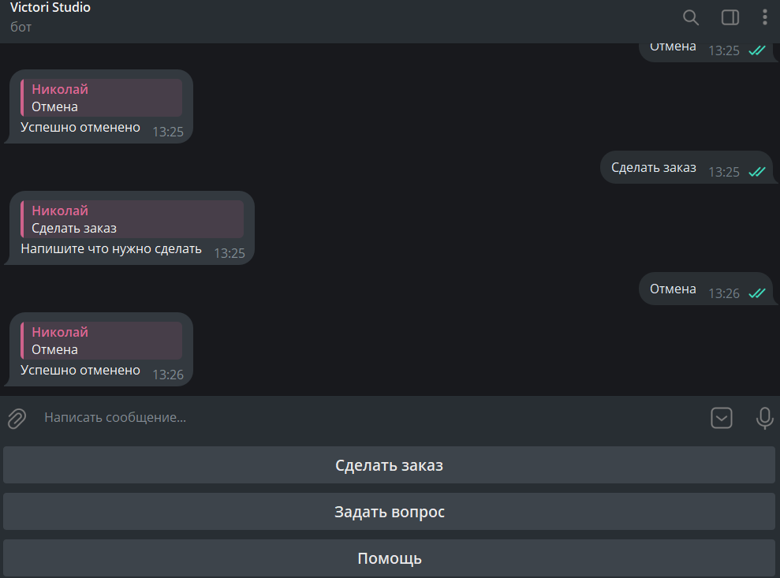
Цель проектной работы
Разработать программу на языке Python для получения заказов через бота для айти студии

Slide 3
Задачи проектной работы
1. Изучение вспомогательной литературы
2. Написание кода
3. Тестирование
4. Устранение ошибок
5. Создание презентации
6. Защита проекта

Slide 4
Изучение
Далее я принялся изучать материал, который мне пригодится для создания проекта. Первым делом я познакомился с библиотекой aiogram - основа графического интерфейса бота и его функционал. Вспомнили основы языка и ООП.

Slide 5
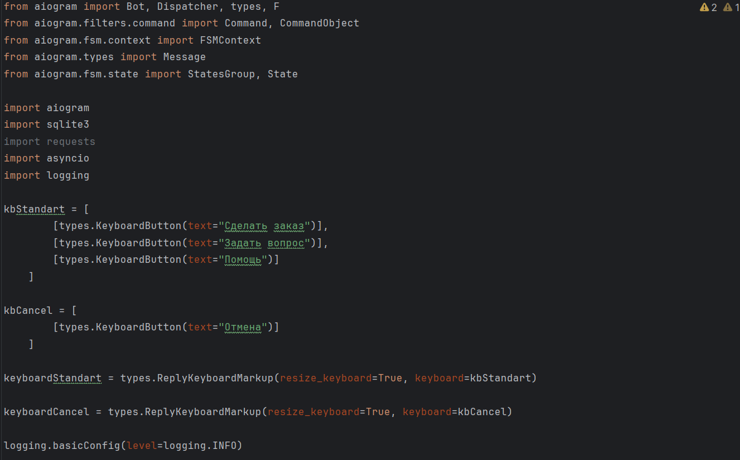
Написание кода
Созданы функции для взаимодействия с пользователем:
Оставить вопрос
Создать заказ

Slide 6
Тестирование и устранение ошибок
Во время теста была обнаружена ошибка, из-за которой данные передавались некорректно. Ошибка была исправлена

Slide 7
Вывод
В результате проделанной работы, я разработал бота на Python с интерфейсом. Цель работы и задачи полностью выполнены, произведено тестирование и улучшение кода, готовый код можете увидеть на гитхаб.

